Slide 1
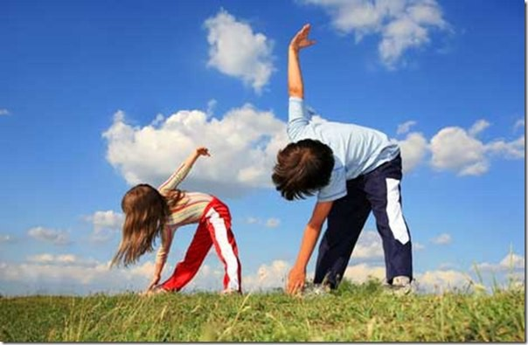
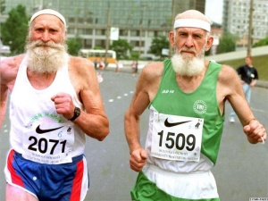
МБОУ «СТАРОИЛЬДЕРЯКОВСКАЯ СОШ» АКСУБАЕВСКОГО МУНИЦИПАЛЬНОГО РАЙОНА РЕСПУБЛИКИ ТАТРСТАН
РАЗРАБОТАЛА
КЛАССНЫЙ РУКОВОДИТЕЛ Ь 6 КЛАССА
ПАРФЕНОВА СВЕТЛАНА НИКОЛАЕВНА
СТ. ИЛЬДЕРЯКОВО – 2014
ЗДОРОВЬЕ И
ДОЛГОЛЕТИЕ

Slide 3
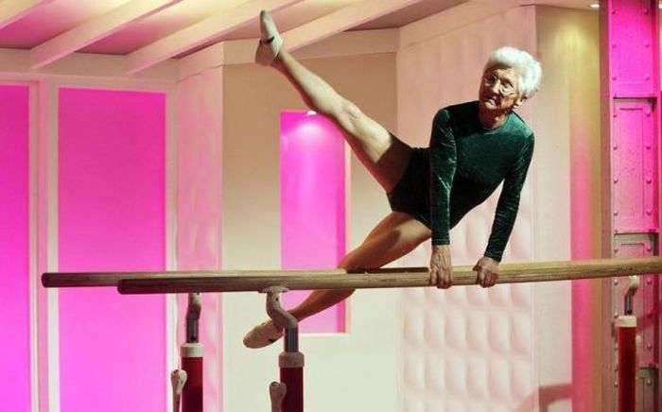
Джоанна каас, 86 лет

Slide 4
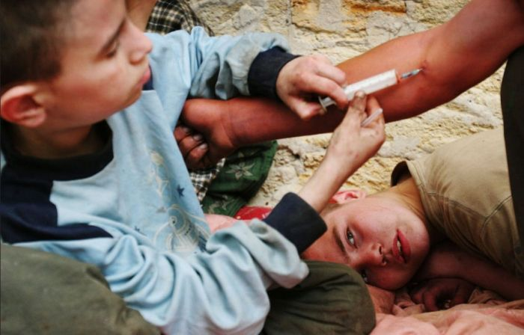
Малолетние наркоманы. Кто больше нравится?

Slide 5
Здоровый человек живет полноценной жизнью и приносит большую пользу обществу. Здоровый образ жизни – система поведения человека, включая физическую культуру, творчество, высоконравственное отношение ко всему окружающему

Slide 6
Здоровье – дороже золота

Slide 8
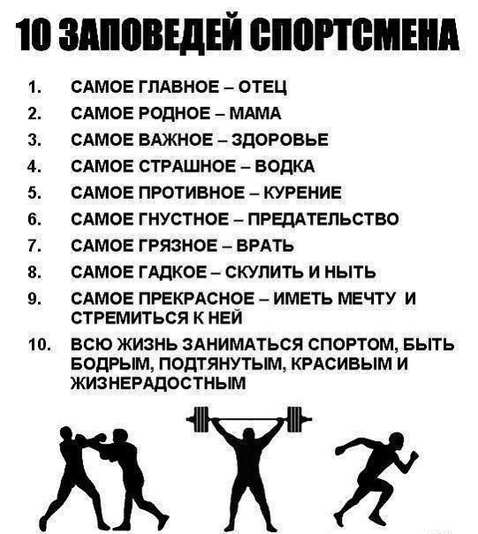

Slide 10
У здоровья есть враги, с ними дружбу не води. Среди них тихоня лень, с ней борись ты каждый день!

Slide 11
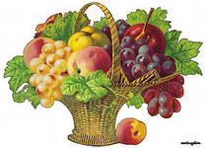
Кушай овощи и фрукты, рыбу, молокопродукты. Вот полезная еда, витаминами полна!

